Slide 1
Škola 21. storočia
Dopytovo orientovaný projekt
Moderné vzdelávanie pre vedomostnú spoločnosť/Projekt je spolufinancovaný zo zdrojov EÚ
Kód ITMS projektu 26110130435
Mgr. Michaela Mojžišová

Slide 2
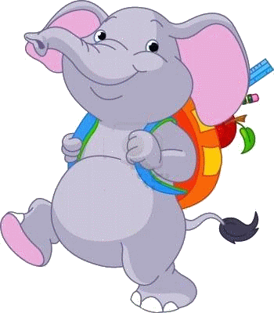
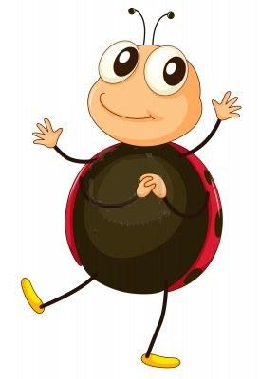
obrázkový rozvrh hodín
Slona mudrlanta
a
lienky školienky

Slide 3
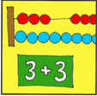
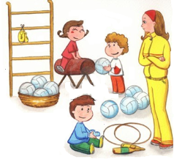
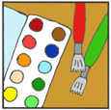
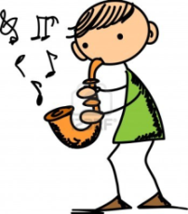
„Čože je to za hodina!“
Slon Mudrlant ruky spína. „Lienka moja pomôž mi!“

Slide 4
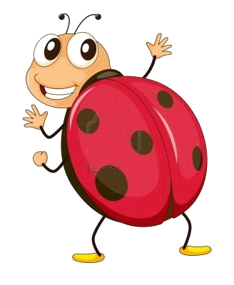
A Školienka nelenila, k sloníkovi priletela.
„Ach, Mudrlant, ty nevieš, čo sa v škole učíš?“
„Všetky značky predmetov predsa poznať musíš!“

Slide 5
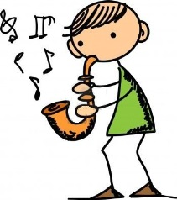
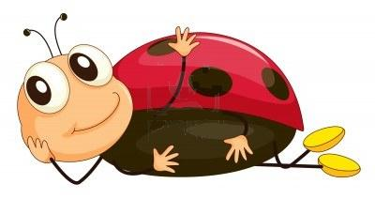
„Poďme na to!“ Povieme si, čo tie značky hovoria .

Slide 6
Slovenský jazyk
Na Slovenskom jazyku
čítame a píšeme.

Slide 7
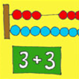
Matematika
Na Matematike počítame.

Slide 8
Logopédia
Na Logopédii si cvičíme jazýček a učíme sa správne rozprávať.

Slide 9
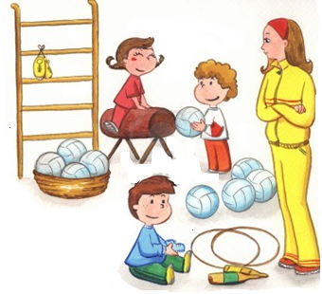
Telesná výchova
Na Telesnej výchove cvičíme, beháme a skáčeme.

Slide 10
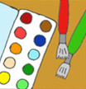
Výtvarná výchova
Na Výtvarnej výchove kreslíme, maľujeme a modelujeme.

Slide 11
Hudobná výchova
Na Hudobnej výchove spievame.

Slide 12
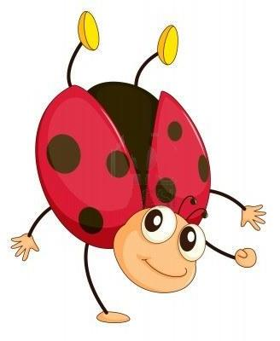
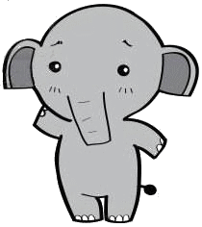
„Tak Mudrlant, už to vieš,
už svoj rozvrh poznáš?“
„Ďakujem ti lienka milá,
že si mi to vysvetlila.“

